Slide 1

PROYECTO DE GRADO - INGENIERÍA DE SISTEMAS
Control Autónomo de Glucosa mediante Modelos MDP
Una solución inteligente para la dosificación de insulina basal
Estudiante: Richard Chavez Cano
Universidad Mayor Real y Pontificia de San Francisco Xavier de Chuquisaca
Sucre, Bolivia - 2026

Slide 2
01
El Problema Clínico
¿Por qué es tan difícil controlar la glucosa de forma manual?

Slide 3


Variabilidad Clínica del Paciente
El metabolismo humano no es una constante matemática. La efectividad de la insulina se ve afectada por factores individuales:
•
Edad: Sensibilidad reducida en adultos mayores.
•
Peso: Resistencia periférica por tejido adiposo.
•
Género: Variaciones metabólicas basales únicas.
Un control manual es reactivo; nuestro sistema es proactivo.

Slide 4






Modelado de la Resistencia Biológica
Factor Edad
Factor Peso
Factor Género
Castigo del 15% en la efectividad de absorción para pacientes en etapa de adultez mayor.
Castigo del 20% en la efectividad debido a la resistencia generada por el sobrepeso.
Ajuste metabólico base para personalizar la respuesta glucémica del modelo.

Slide 5
02
La Solución: Modelo MDP
Implementación de Procesos de Decisión de Markov.

Slide 6

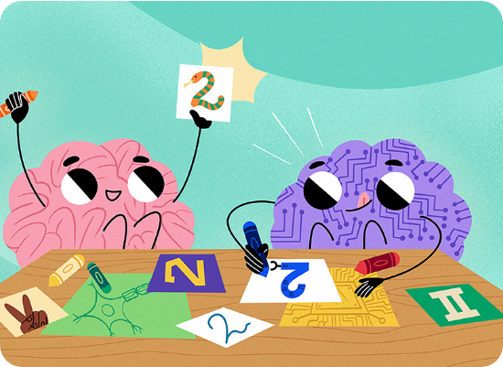

Optimizando Decisiones Médicas
Iteración de Valor
El agente no "aprende" por error; resuelve el cuerpo del paciente matemáticamente antes de actuar.
Buscamos la dosis que maximiza el bienestar futuro del paciente.

Slide 7

Estados y Reglas de Decisión
24
Cálculo de la Tabla Q: 96 utilidades posibles evaluadas.
Política Óptima: Un mapa de 24 reglas fijas de inyección.
Estados Médicos
Convergencia: Garantía matemática de estabilidad terapéutica.
Combinaciones únicas de Glucosa, Edad, Peso y Género.

Slide 8
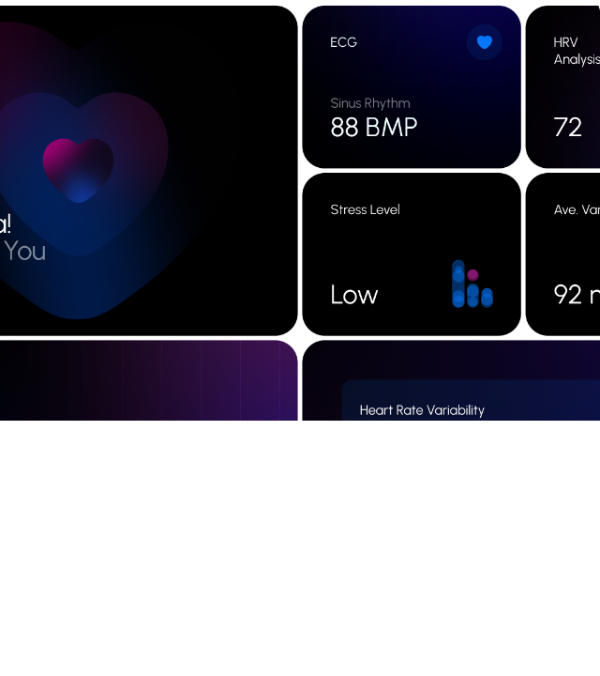
Simulación en Tiempo Real
Control 100% Autónomo
La interfaz gráfica en Pygame permite auditar al agente mientras el paciente "vive" su metabolismo minuto a minuto.
El sistema inyecta dosis precisas ante eventos aleatorios de alimentación, manteniendo la glucosa en el rango verde (70 - 140 mg/dL).

Slide 9

Auditoría Clínica Automática
Bitácora de Eventos
A diferencia de sistemas manuales, nuestro simulador incluye un registro permanente de perturbaciones.
Acción | Unidades | Uso Terapéutico
No Aplicar | 0u | Ayuno o Glucosa Normal
Dosis Baja | 2u | Ajuste Leve / Sensibles
Moderada | 5u | Hiperglucemia Moderada
Dosis Alta | 10u | Crisis / Resistencia Alta
Último Registro:
Ingesta de Carbohidratos (Min 184)
Permite al tribunal verificar la causa (comida) y el efecto (estabilización).

Slide 10




Flujo de la Simulación
Entrenar
Sensar
Actuar
Registrar
El agente resuelve el MDP analítico.
Monitorización continua mg/dL.
Aplicación de la Política Óptima.
Bitácora clínica en panel izquierdo.

Slide 11

Conclusiones e Impacto
Personalización
Estabilidad
El agente adapta la dosis a la edad y peso, reduciendo el riesgo de hipoglucemia por exceso.
Logramos una curva glucémica estable a pesar de perturbaciones imprevistas (comida).
Un paso hacia el páncreas artificial automatizado.

